Slide 1
Домашнее занятие.
Лепка «Лошадка»
(подготовительная группа)
Воспитатель
Бельская Людмила Сергеевна

Slide 2
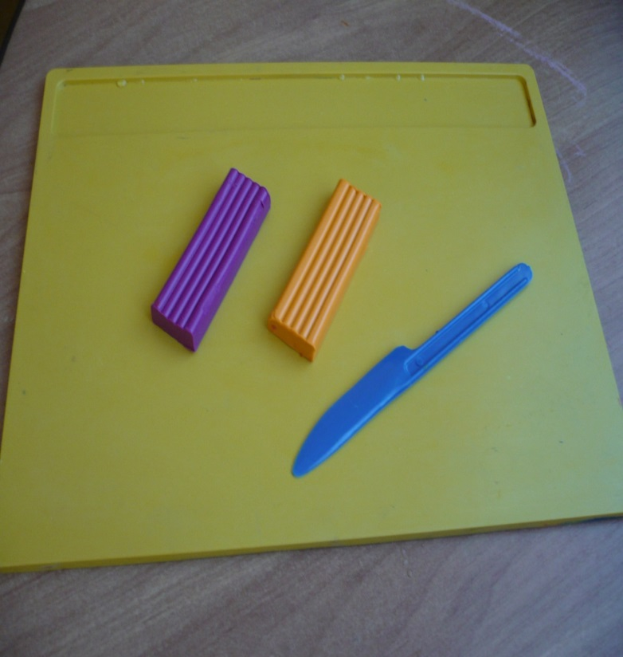
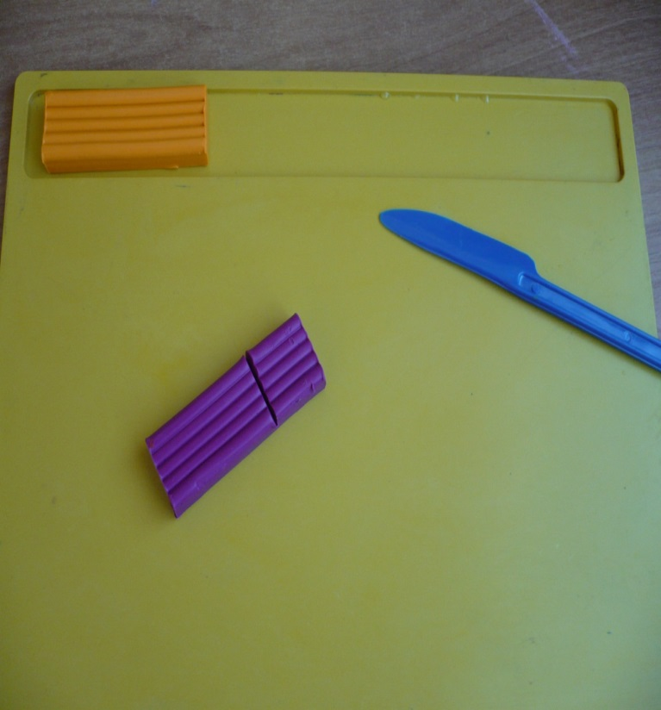
1.Нам понадобятся два «брусочка» пластилина, стека.
2. Стекой отделяем от кусочка пластилина чуть больше половины.

Slide 3
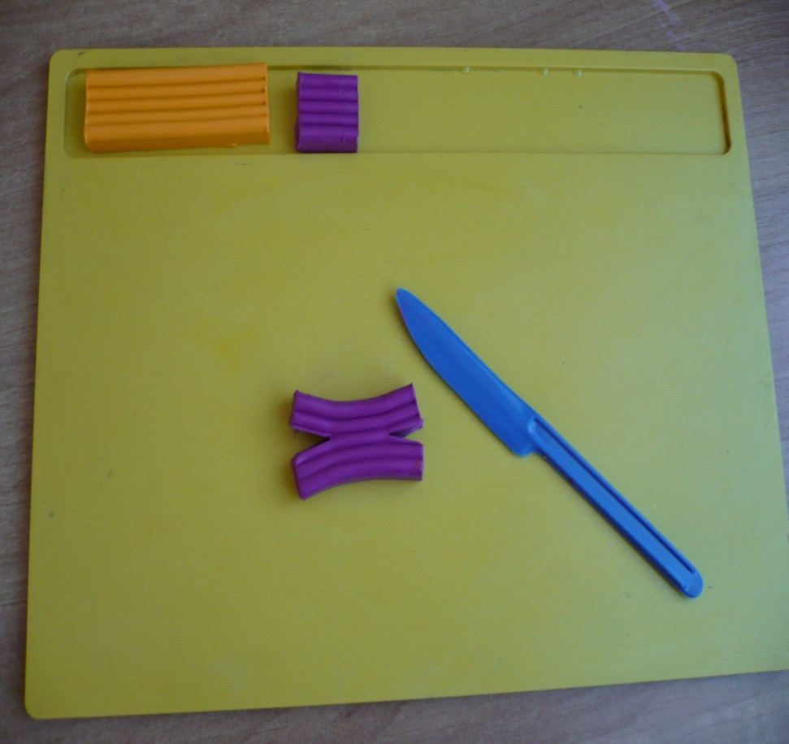
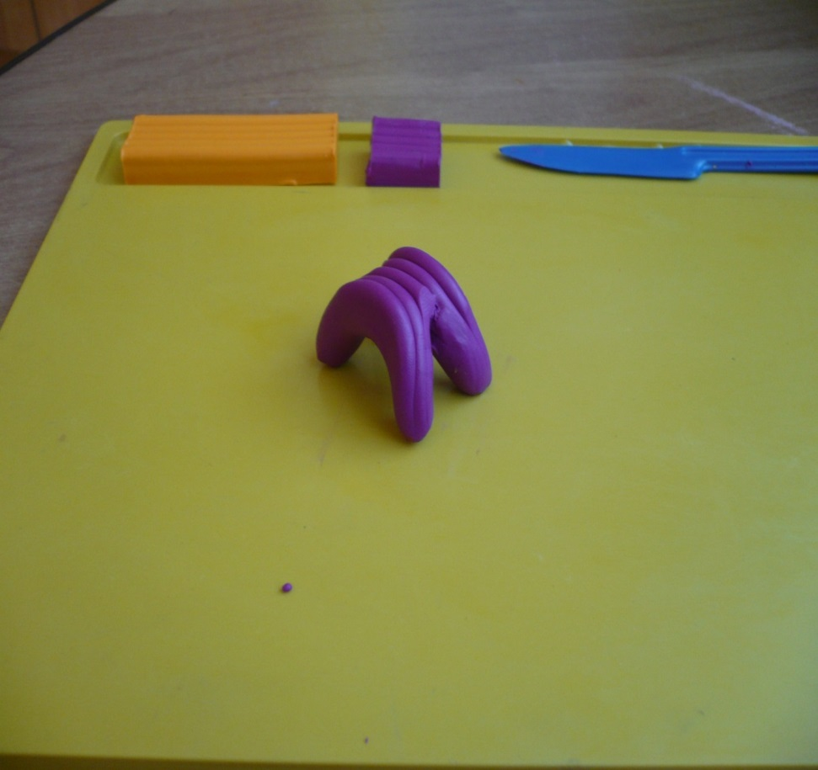
3. Оставшийся кусочек разрезаем с обеих сторон не до конца.
4. Сгибаем. Получилось туловище лошадки с ножками.

Slide 4
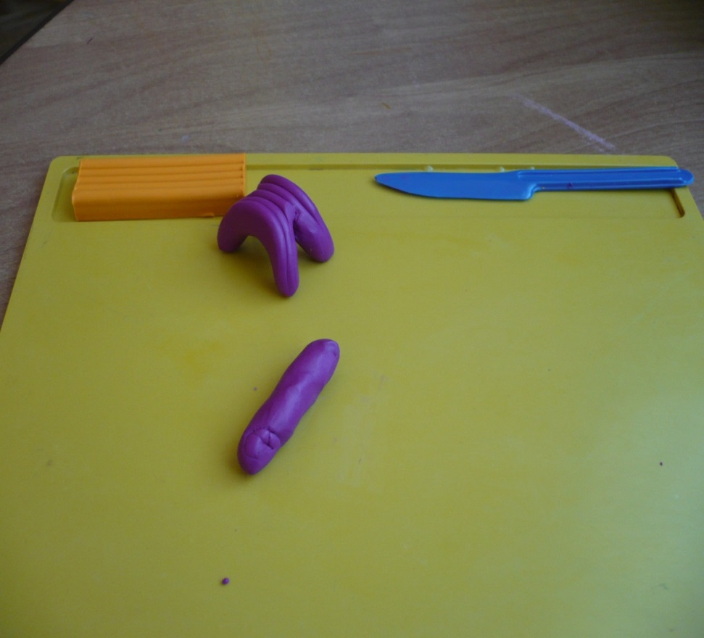
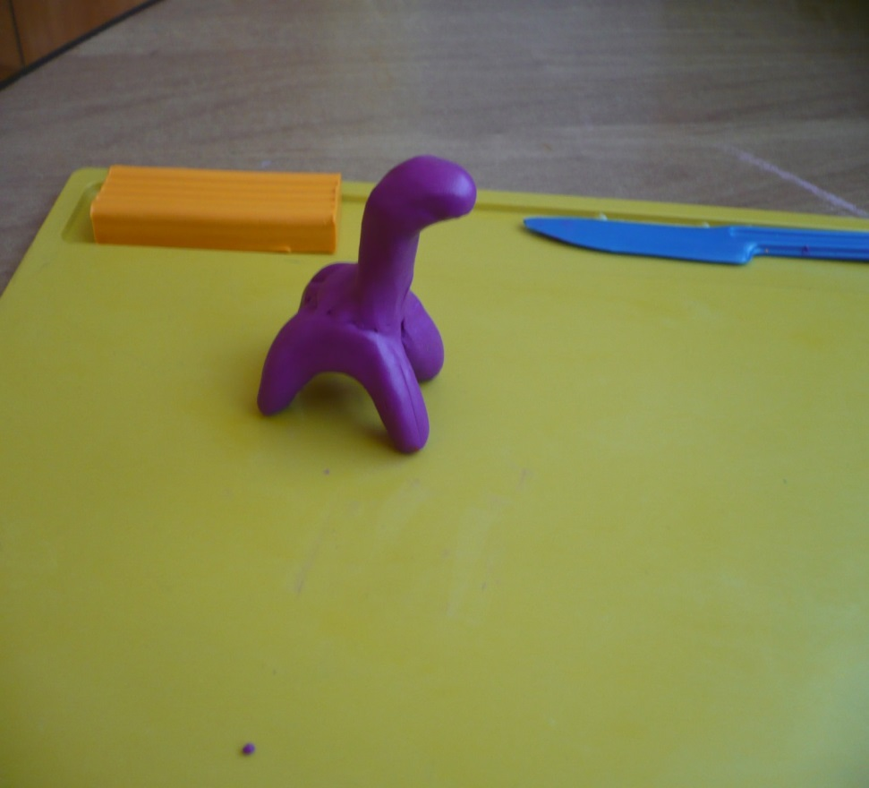
5. Из оставшегося кусочка скатываем «колбаску».
6. Присоединяем её к туловищу и немного загибаем. Получилась голова лошади с шеей.

Slide 5
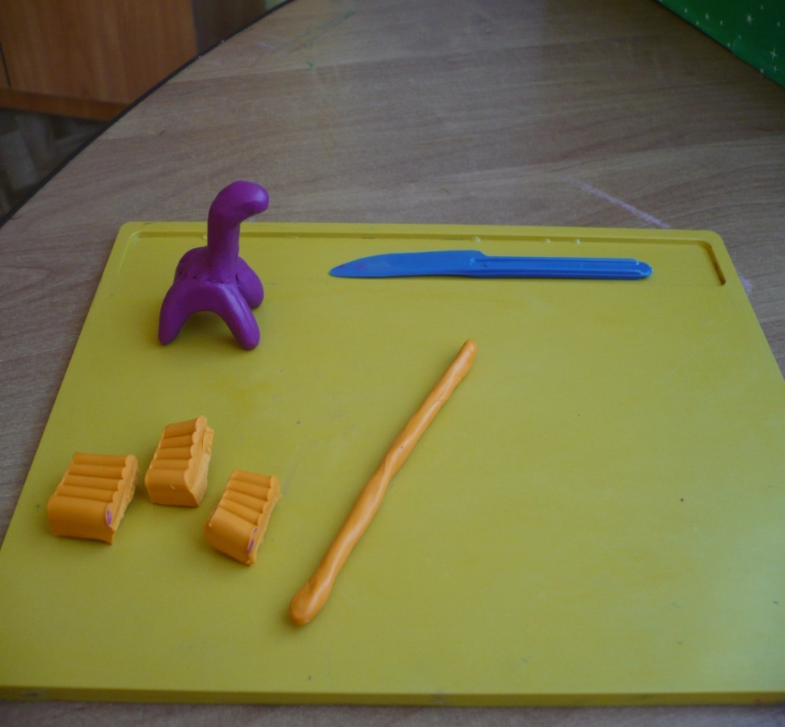
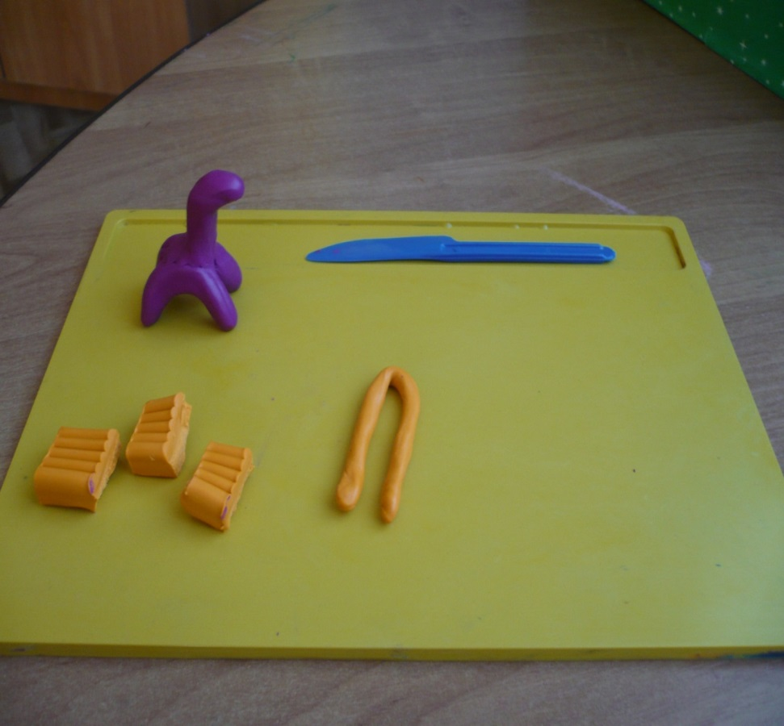
7.Пластилин другого цвета разрезаем на 4 части, затем делаем колбаску.
9. Сгибаем её пополам.

Slide 6
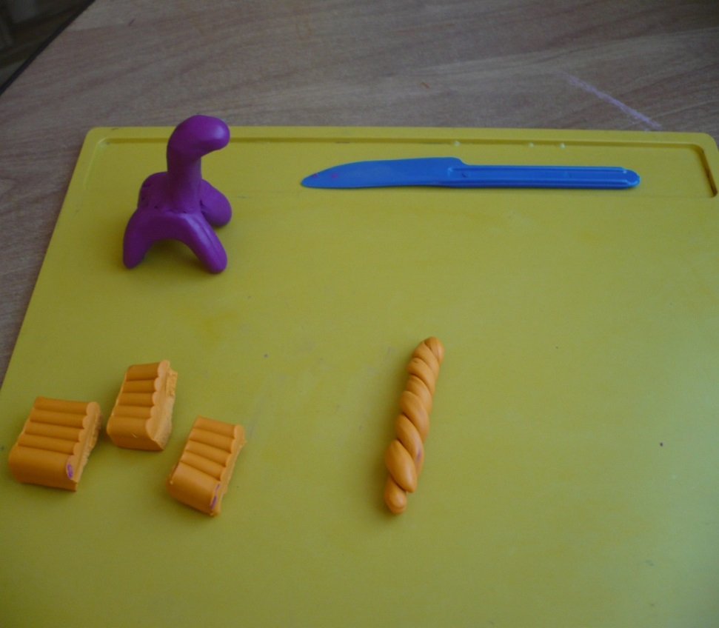
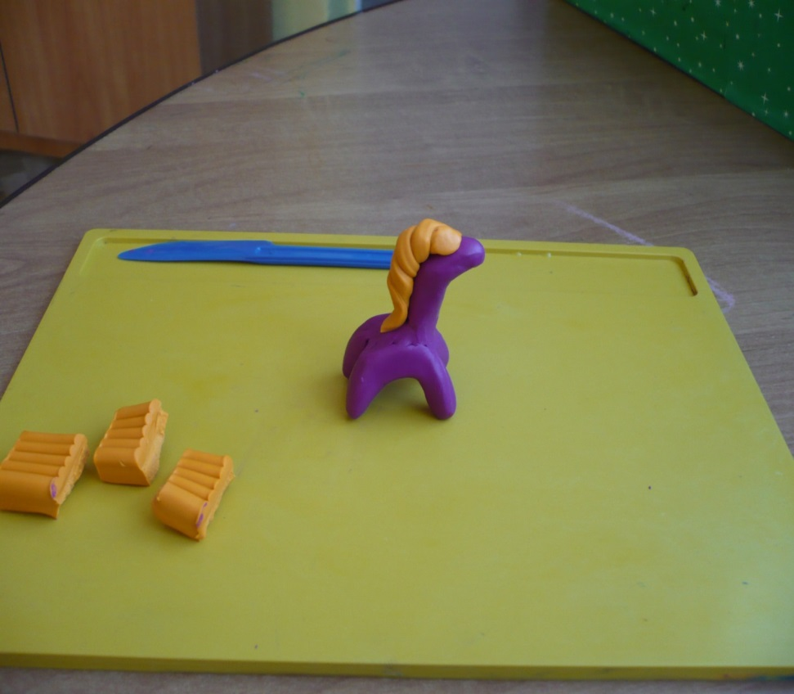
10. Закручиваем колбаску «жгутиком».
11.Прикрепляем к голове и шее лошади.

Slide 7
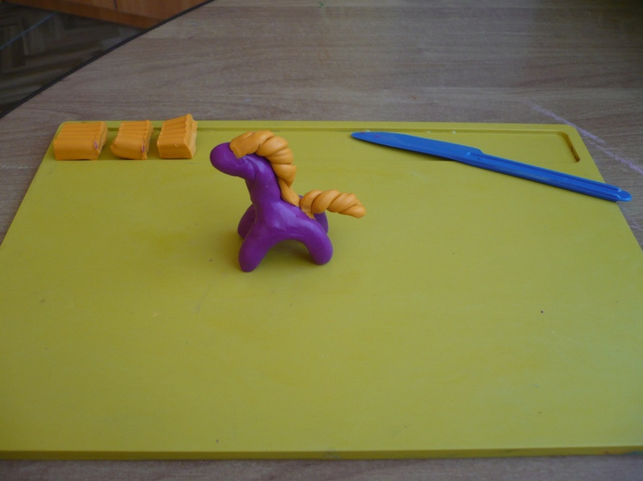
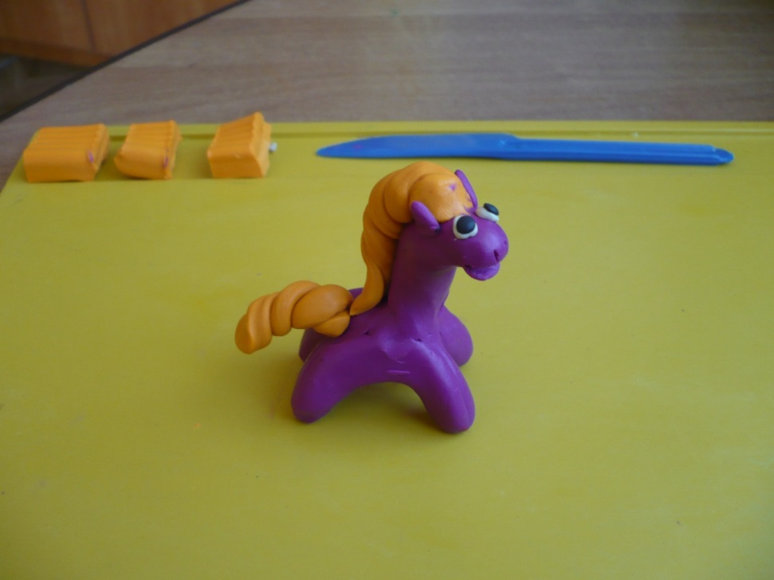
12. И таким же образом делаем хвост.
13. Прикрепляем глазки, уши, стекой делаем рот.

Slide 8
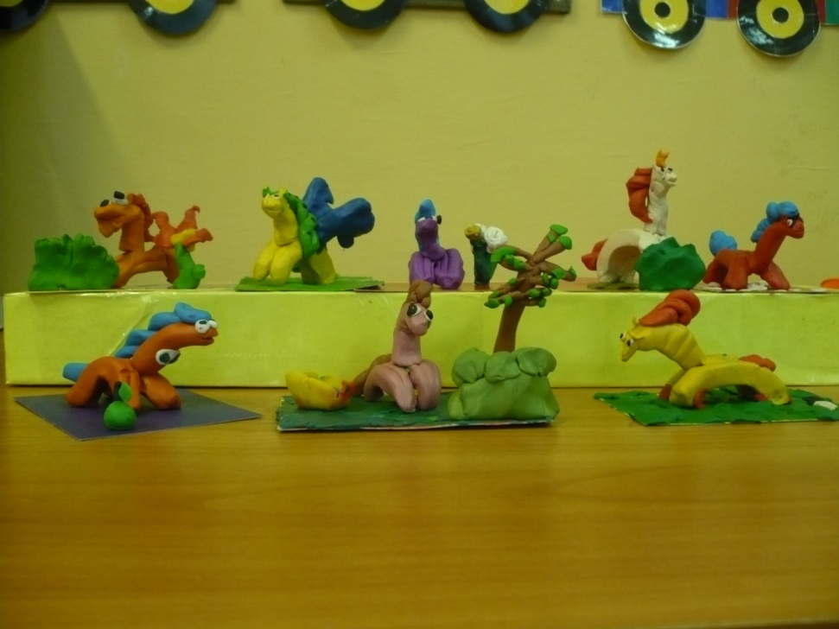
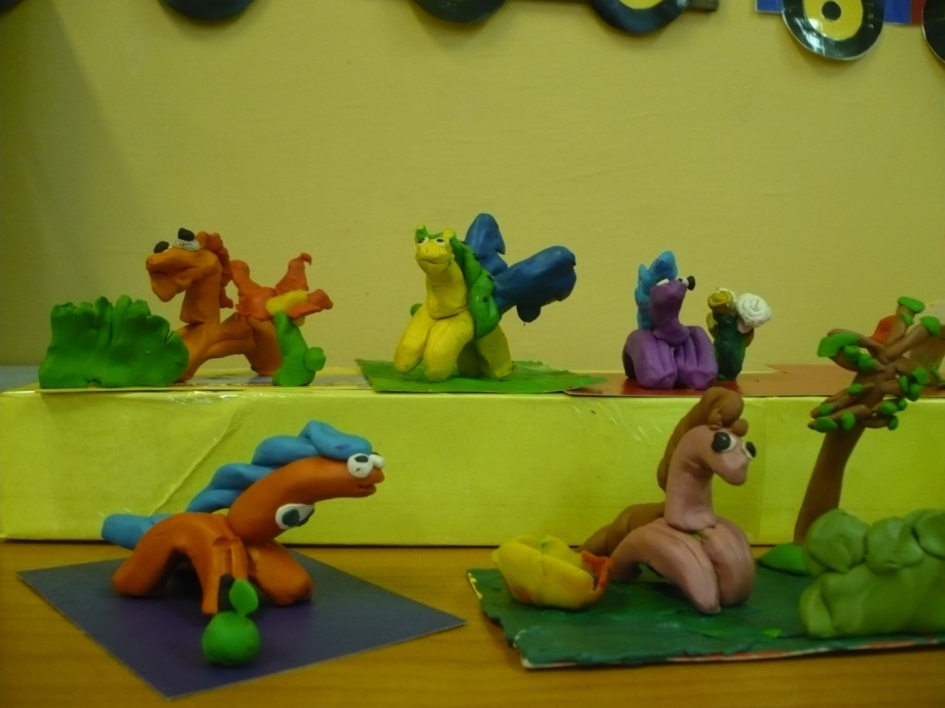
Вот такие у нас получились лошадки.

